Slide 1
¿Qué habías hecho antes de venir a clase hoy?
¿Habías hecho un examen?
¿ Habías hablado con un(a) amig@?
¿ Habías ido a tu armario?

Slide 2
El pluscuamperfecto
El pasado del pasado, “HAD ….”

Slide 3
Past perfect
To narrate a sequence of events in the past, use the past perfect (pluscuamperfecto) for the event that happened first, and the preterite or imperfect for the event that happened later.
3:00
3:45
6:45
7:00
estábamos
en casa
salimos
de casa
Luis llegó
al teatro
llegamos
al teatro

Slide 4
Past perfect
To narrate a sequence of events in the past, use the past perfect (pluscuamperfecto) for the event that happened first, and the preterite or imperfect for the event that happened later.
Luis nos llamó a las cuatro, pero ya habíamos salido.
Luis called us at four, but we had already left.
Llegamos al teatro a las siete. Luis ya había llegado.
We got to the theater at seven. Luis had already arrived.

Slide 5
¿Cómo se forma?
Haber - imperfecto
Participio pasado
Había | Habíamos
Habías | Habíais
Había | Habían
-ar > -ado
-er, -ir > -ido

Slide 6
Los participios irregulares: (Miren p. 212)
Abrir > abierto satisfacer > satisfecho
Decir > dicho ver > visto
Describir > descrito volver > vuelto
Descubrir > descubierto
Escribir > escrito
Freír > frito
Hacer > hecho
Morir > muerto
Poner > puesto
Resolver > resuelto
Romper > roto

Slide 7
Vocabulario que se usa mucho con los perfectos:
Cuando | When
Ya | Already
Aún no | Still had not, had not yet
Todavía no | Still had not, had not yet

Slide 8
Past perfect
Cuando llegué al teatro, aún no había visto a Luis.
When I arrived at the theater, I still hadn’t seen Luis.
Entró tarde pero todavía no había empezado la obra.
He went in late but the play had not yet started.

Slide 9
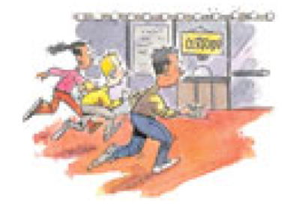
Práctica
Cuando nosotros __________________ al cine para comprar las entradas,
el cine ya __________ _____________.
llegamos
había
cerrado
Llegar
Cerrar

Slide 10
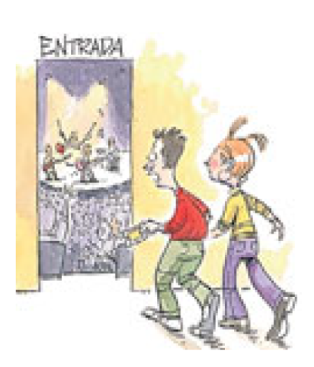
Práctica
Cuando nosotros __________________ al concierto,
ya __________ _____________.
entramos
había
empezado
Entrar
Empezar

Slide 11
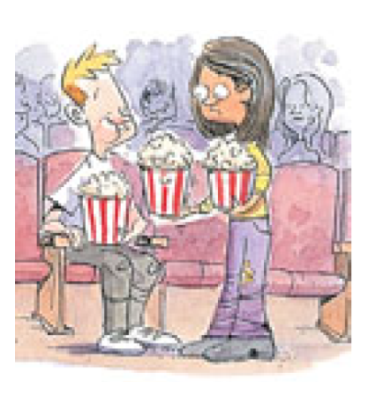
Práctica
Cuando Margarita __________________ con dos bolsas de palomitas para ella y su novio, él ya __________ _____________ una bolsa para él mismo.
llegó
había
comprado
Llegar
Comprar

Slide 12
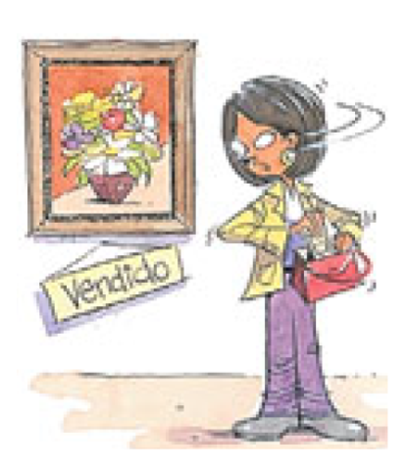
Práctica
Cuando Olga __________________ la cartera para ver si ______________ suficiente dinero para pagar , ya se __________ _____________ el cuadro.
sacó
tenía
había
vendido
Sacar Tener
Vender

Slide 13
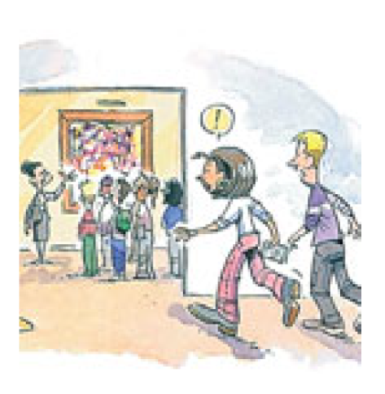
Práctica
explicado
Cuando los turistas____________________ la guía, ella ya __________ _____________. la historia del retrato.
encontraron
había
Encontrar
Explicar

Slide 14
¿Cómo se dice…?
1. When we arrived at the museum, it had already closed.
Cuando llegamos al museo, ya había cerrado.
2. When I arrived home, she had already called me.
Cuando llegué a casa, ella ya me había llamado.
3. When I arrived at the theater, I still hadn’t seen Luis.
Cuando llegué al teatro, aún no había visto a Luis.
4. He went in late but the play had not yet started.
Entró tarde pero todavía no había empezado la obra de teatro.

